Slide 1
Анализ методической работы за 2016-2017 учебный год
Мотивирующая интерактивная среда развития технологической компетентности как тренд современного ДОУ

Slide 2
Структурно-функциональная модель методической службы ДОУ
МЕТОДИЧЕСКИЕ СЕМИНАРЫ
НАСТАВНИЧЕСТВО
МЕТОДИЧЕСКИЕ КОНСУЛЬТАЦИИ
ТВОРЧЕСКИЕ ГРУППЫ
МЕТОДИЧЕСКИЕ ДНИ
ПОРТФОЛИО
ГМО, ДМО
КУРСОВАЯ ПЕРЕПОДГОТОВКА
ПЕДАГОГИЧЕСКИЕ СОВЕТЫ
МЕЖВЕДОМСТВЕННОЕ ВЗАИМОДЕЙСТВИЕ
МЕТОДИЧЕСКИЙ КАБИНЕТ
ИННОВАЦИОННАЯ ПЛОЩАДКА
ОБОБЩЕНИЕ И РАСПРОСТРАНЕНИЕ ППО
АТТЕСТАЦИЯ
САМООБРАЗОВАНИЕ
ГАЗЕТА ДОУ

Slide 3
В условиях работы внедрения новых образовательных стандартов возникает потребность в повышении профессиональной компетентности педагога. Эту задачу педагогический коллектив ДОУ решает за счёт разных форм повышения квалификации педагогов. Сегодня актуальной становится внутрисадовская система профессионального развития как одна из составляющих профессиональной компетентности педагога. Основная цель системы профессионального развития педагогов – формирование методической компетенции при внедрении ФГОС ДО.

Slide 4
Основные задачи внутрисадовской системы профессионального развития:
определение единой методической темы на учебный год;
создание условий для постоянного обеспечения непрерывного профессионального развития личности педагога;
выявление наиболее перспективного педагогического опыта и презентация на различных уровнях (садовском, муниципальном, региональном);
вовлечение в активную методическую работу педагогов.

Slide 5
Реализация основных задач была организована через следующие формы методической работы:
работа педагогов по самообразованию;
работа по выявлению и обобщению педагогического опыта;
открытая НОД, их анализ и самоанализ;
предметные недели, декады, месячники;
информационно-методическая работа;
диагностика педагогического профессионализма и качества образования;
организация и контроль повышения квалификации педагогов;
аттестация педагогических работников;
участие в олимпиадах, конкурсах и конференциях.
семинары;
научно-практическая конференция;
форумы и другие

Slide 6
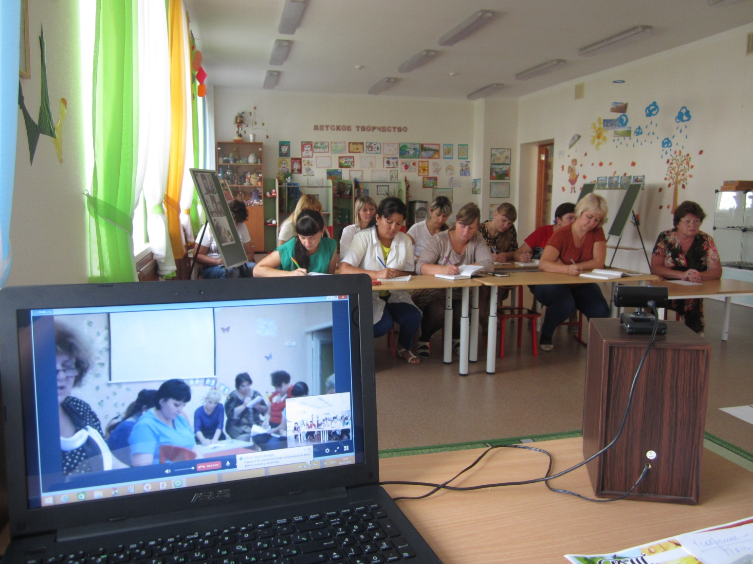
Высшей формой коллективной методической работы всегда был и остаётся педагогический совет. В течение учебного года было проведено 4 заседания педагогического совета, что соответствовало годовому плану работы.

Slide 7
На педагогическом совете было принято решение о внедрении педагогических технологий в практику педагогов
Группа | Технология | Педагоги
1 младшая | Здоровьесберегающие технологии: -массаж Су-джок; - дыхательная гимнастика Стрельниковой | Останина С.А., Огнёва Т.А., Трегубова С.В.БырдинаО.П.,
1 младшая | Блоки Дьенеша | Севостьянова А.Н., Мелехова А.НА., Ансимова А.Н.
2 младшая, старшая группа | Палочки Кюизенера | Филонова Н.В., Грекова Е.А., Пухова О.П., Малышкина А.Н., Ревягина О.А., Еникова О.Н.
Средняя группа | Робототехника | Горлова Г.А., Сактаганова Г.С.
Средняя группа | Мультстудия | Гаврилова В.А.,
Старшая группа, Подготовительная группа | Кубики Зайцева | Ткаченко Е.И., Державина А.Г.Цимбалюк Е.А.
Подготовительная группа | ТРИЗ | Третьякова О.С., Кузнецова Т.В., Шорохова М.В., Афанасьева Е.В.
Подготовительная группа, средняя группа | Лего-технологии | Золотухина Л.С., Заваруева Г.А. Семёнова Т.Ю

Slide 8
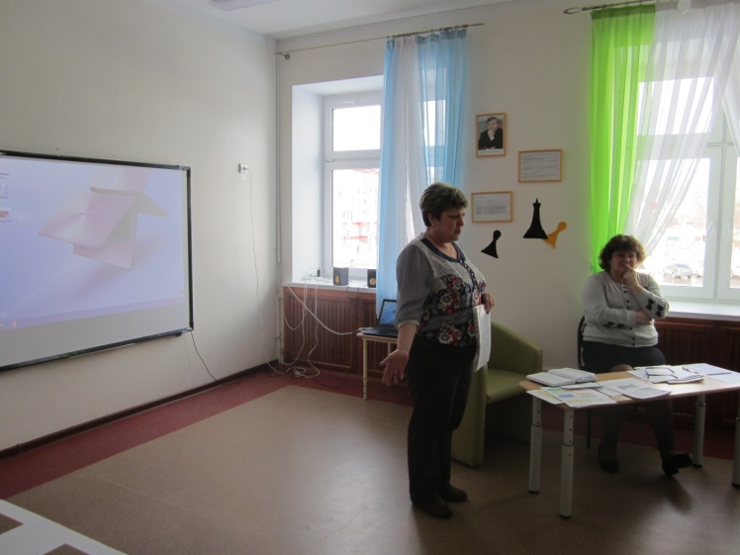
«Разработка проектов по внедрению новых образовательных технологий»

Slide 9
«Содержание и оформление рабочей стены в рамках проектно-исследовательских практик детей в ДОУ »

Slide 10
Пресс-релиз на тему «Здоровьесберегающие технологии»

Slide 11
Семинар учителя-логопеда для педагогов

Slide 12
Мастер-класс на тему «Формирование технологической компетентности дошкольников средствами мотивирующей интерактивной среды»

Slide 13
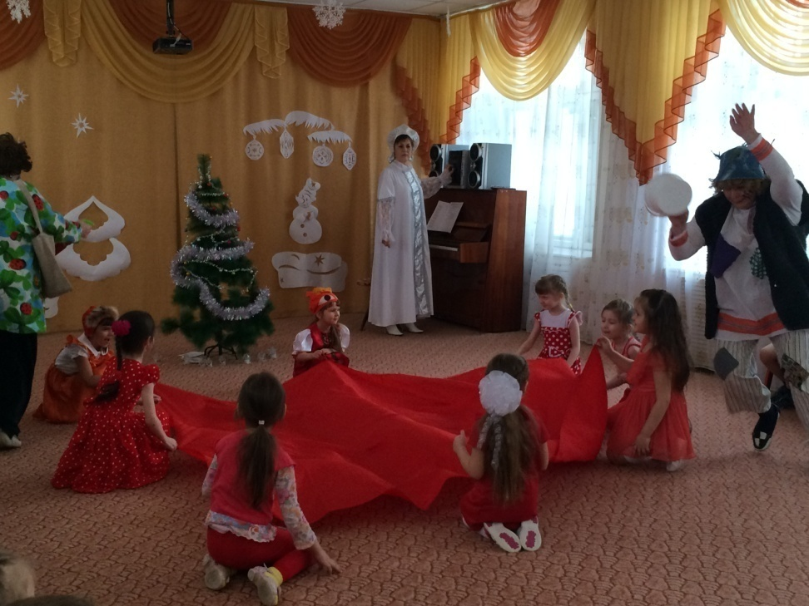
Практикум на тему «Организация культурной практики Театральная студия»

Slide 14
Фишбоун на тему «Значение и функции мотивирующей интерактивной среды в развитии дошкольника»

Slide 15
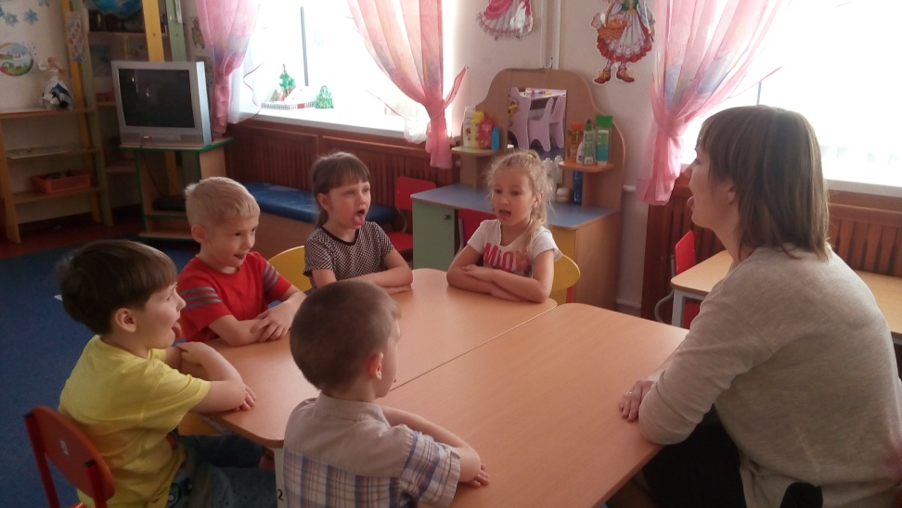
Работа мобильной логопедической группы

Slide 16
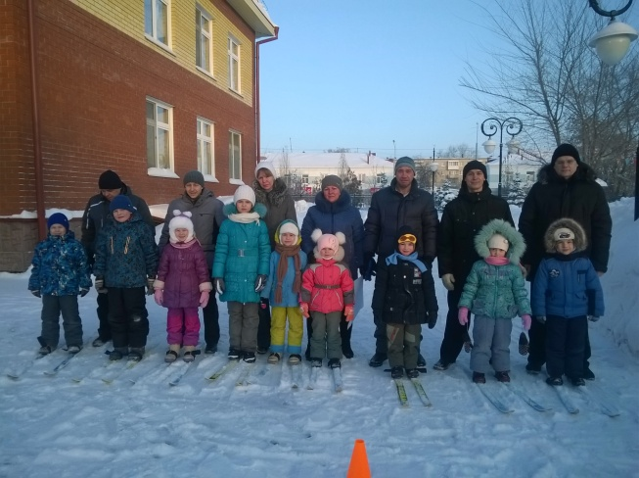
Физкультурно-оздоровительная работа по субботам

Slide 17
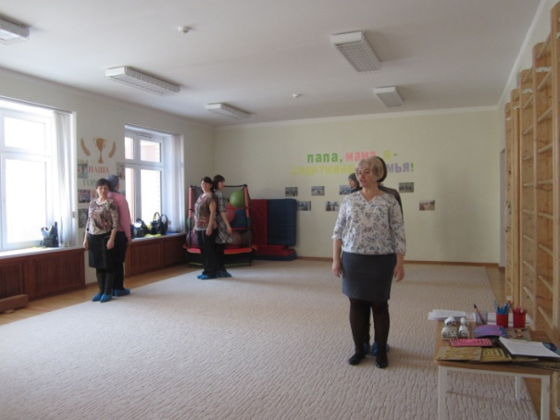
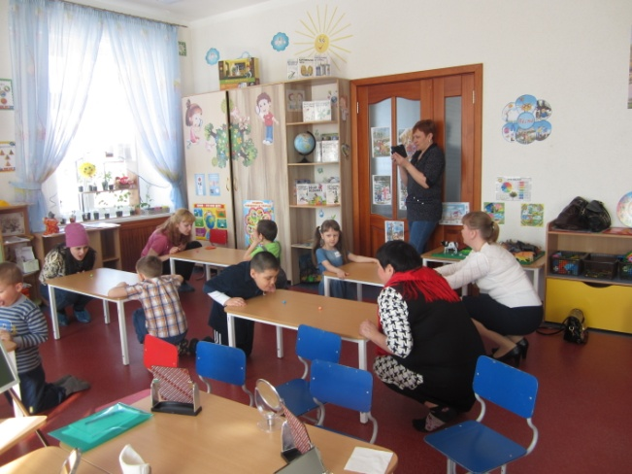
Областной форум «Большая перемена»

Slide 18
«Методическая переменка» по темам самообразования
ФИО педагога | Тема по самообразованию
Третьякова Ольга Сергеевна | «Обучение детей дошкольного возраста правилам безопасности дорожного движения»
Гаврилова Вера Александровна | «Влияние ИКТ на познавательное развитие ребёнка дошкольного возраста»
Кузнецова Татьяна Владимировна | «Развитие познавательной активности дошкольников средствами ТРИЗ-технологии»
Филонова Наталья Владимировна. | «Цветные палочки Кюизенера, как средство математического развития детей дошкольного возраста».
Золотухина Лилия Сергеевна. | «Обучение детей моделированию средствами лего-технологии».
Бурданова Елена Александровна | «Палочки Кюизенера как средство интеллектуального развития дошкольника»
Грекова Евгения Анатольевна | Развитие логического мышления у младших дошкольников при помощи палочек Кюизенера»
Максимова Ольга Викторовна | Развитие творческих способностей дошкольников в условиях коллективной деятельности.
Ткаченко Елена Ивановна | «Роль дидактической игры в сенсорном воспитании детей».(Кубики Зайцева)
Еникова Ольга Николаевна | «Формирование гендерной принадлежности у детей дошкольного возраста»
Малышкина Александра Николаевна | «Формирование технологической компетентности дошкольников»
Скиданова Татьяна Владимировна | «Игротерапия как средство развития познавательных процессов у детей с нарушениями речи»
Афанасьева Елена Валентиновна | «Средства развития диалогической речи детей старшего дошкольного возраста»
Державина Анастасия Геннадьевна | « Использование дыхательной гимнастики А.Н. Стрельниковой в работе с детьми дошкольного возраста»
Севостьянова Алена Николаевна | Развитие математических способностей у детей дошкольного возраста в разных видах деятельности
Шорохова Мария Васильевна | «Развивающие игры как средство формирования познавательных способностей».
Бочанова Светлана Алексеевна | «Формирование экономических представлений дошкольников посредством сказки»
Заваруева Галина Александровна | Организация сюжетно-ролевой игры с детьми дошкольного возраста, как средства развития личности
Ансимова Анна Николаевна | Использование логических блоков Дьенеша в интеллектуальном развитии детей дошкольного возраста
Пухова Ольга Ивановна | «Развитие сенсорных эталонов и элементарных математических представлений посредством использования палочек Кюизенера»
Ревягина Ольга Александровна | Развитие интеллектуальных способностей детей средствами игровых технологий
Мелехова Алёна Александровна | «Коллективные игры с применением блоков Дьенеша, как средство развития исследовательского поведения»
Крупко Людмила Лукинична | «Развитие связной речи детей дошкольного возраста средствами приёмов мнемотехники»
Трегубова Светлана Владимировна | «Использование здоровьесберегающих технологий в работе с детьми раннего возраста в период адаптации к условиям ДОУ»
Клюка Наталья Анатольевна | Развитие логического мышления дошкольников средствами дидактических игр математического содержания: «Блоки Дьенеша»
Бырдина Ольга Петровна | Ипользование здоровьесберегающих технологий в работе с дошкольниками
Тупикова Ольга Фёдоровна | Развитие речи детей младшего дошкольного возраста посредством игровой деятельности
Мелкозерова Оксана Георгиевна | Профилактика агрессивного поведения дошкольников в условиях инклюзивной практики ДОУ
КонсевичЕкатерина викторовна | Устранение тяжёлых нарушений речи у дошкольников в условиях инклюзивной практики ДОУ
Огнёва Татьяна Анатольевна | Развитие речи дошкольников в театрально-игровой деятельности
Мокродеева Елена Владимировна | Игроритмика как элемент технологии Са-Фи-Дансе в развитии дошкольника
Измайлова Людмила Евгеньевна | Влияние технологии Са-Фи-Дансе на эмоционально-творческое развитие дошкольников
Протасова Тамара Николаевна | Игротанец как элемент технологии Са-Фи-Дансе в развитии дошкольника

Slide 19
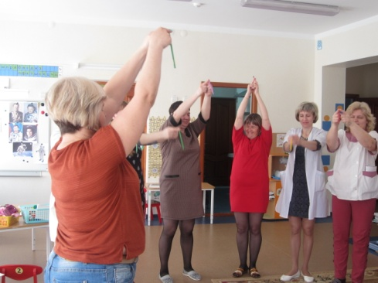
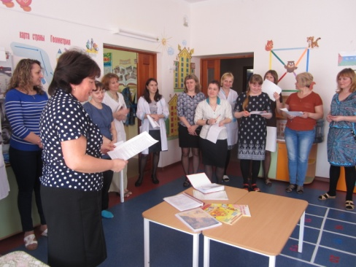
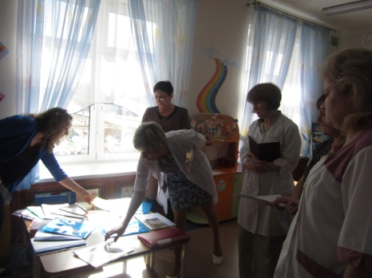
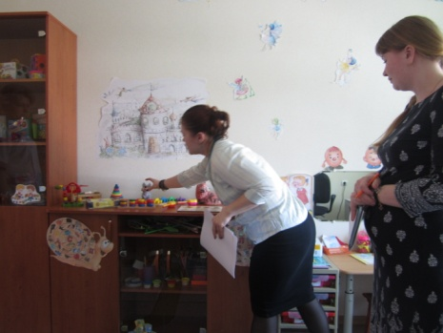
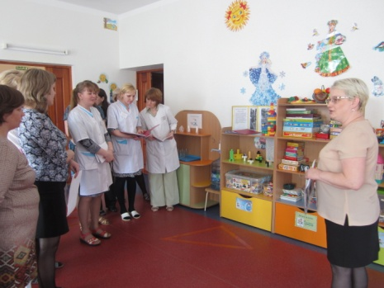
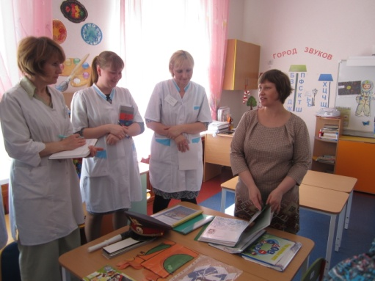
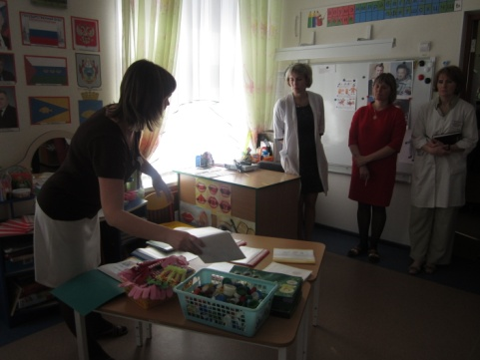
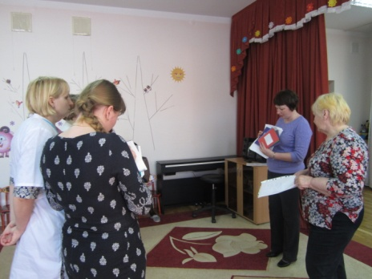
10 – 14 апреля 2017 г.

Slide 20
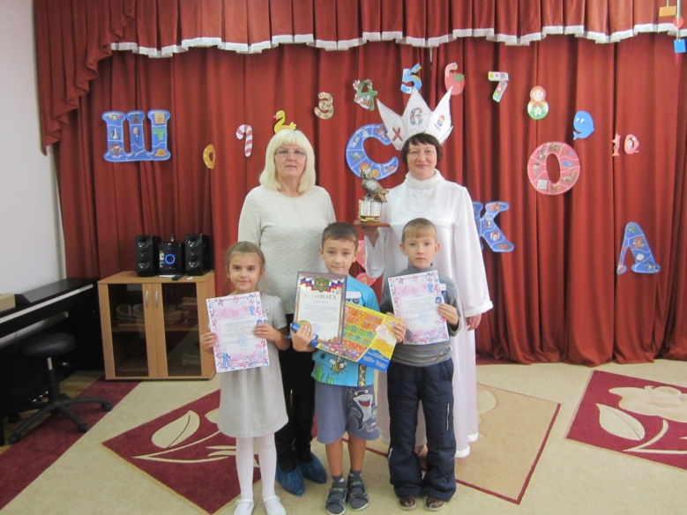
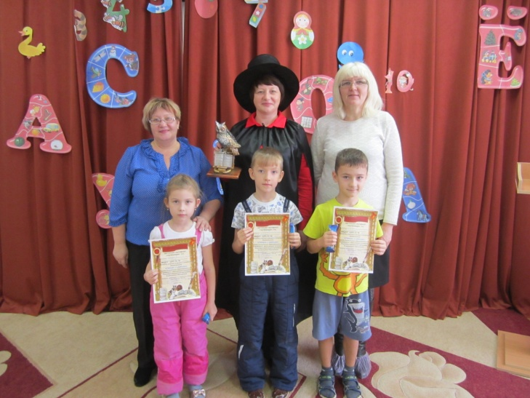
Участие в городских, областных, всероссийских конкурсах
Городской конкурс
«Самый поющий детский сад» 1 место
Городские олимпиады по математике, развитию речи, экологии

Slide 21
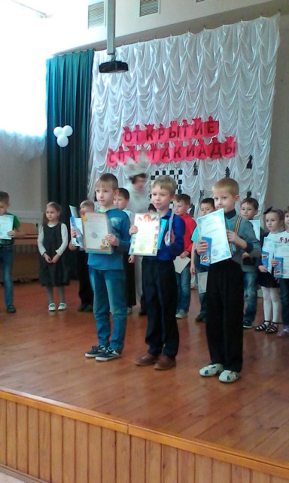
Городской турнир по шахматам Екимов Максим, победитель
Городская олимпиада между командами города и района по математике – абсолютный чемпион Никита Рыбак

Slide 22
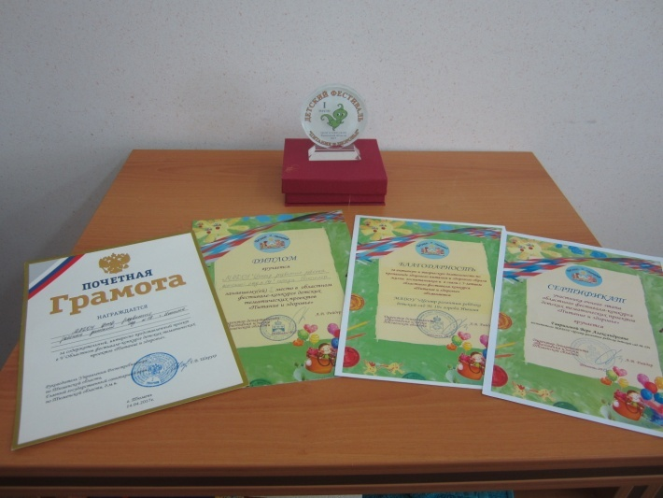
Областной конкурс проектов
«Питание и здоровье» 1 место
«Педагог года города Ишима – 2017» номинация «Воспитатель года 2017»

Slide 23
Мастер-класс победителя городского конкурса

Slide 24
Городской семейный конкурс «ЛУЧШЕ ВСЕХ»
25 июня 2017

Slide 25
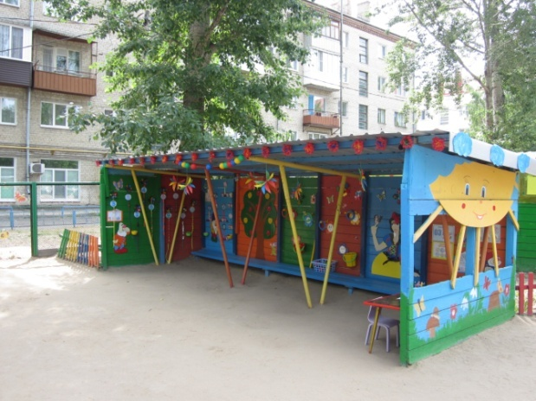
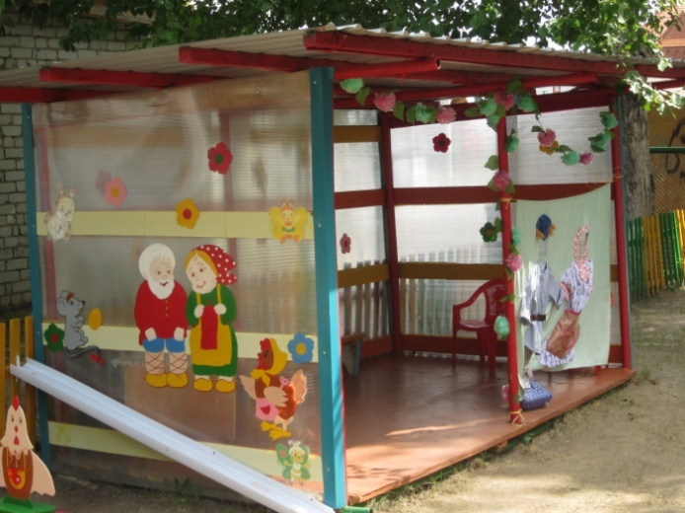
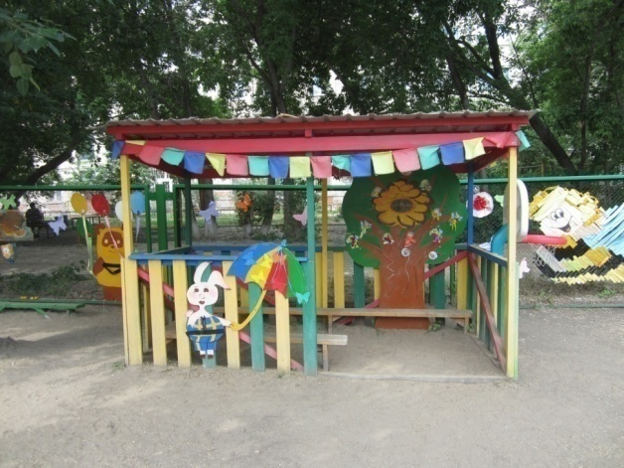
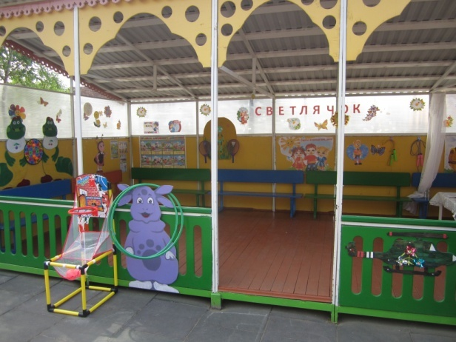
Участие в смотре-конкурсе на лучшую веранду
30 июня 2017 г.

Slide 26
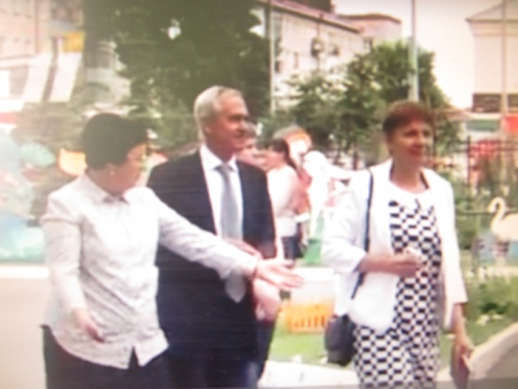
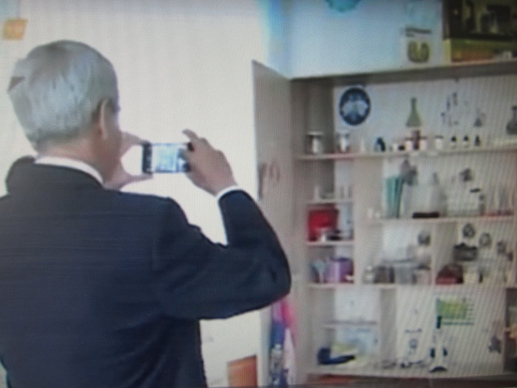
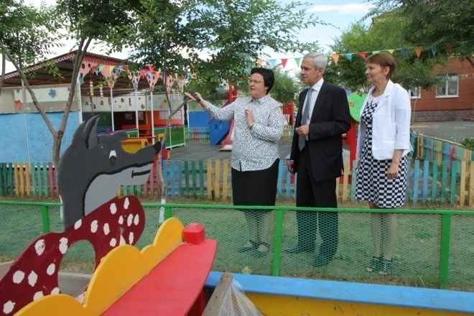
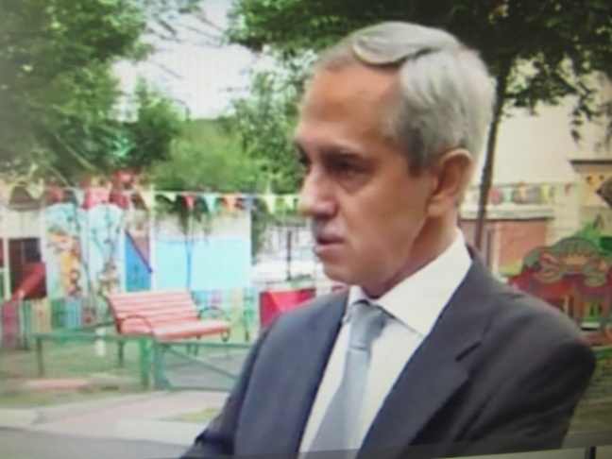
10 июля наш детский сад посетил уполномоченный по правам ребенка в Тюменской области А.Э.Степанов. Андрей Эдуардович дал высокую оценку работе коллектива по проведению летней оздоровительной кампании.
У нас в гостях уполномоченный по правам ребенка в Тюменской области А.Э.Степанов

Slide 27
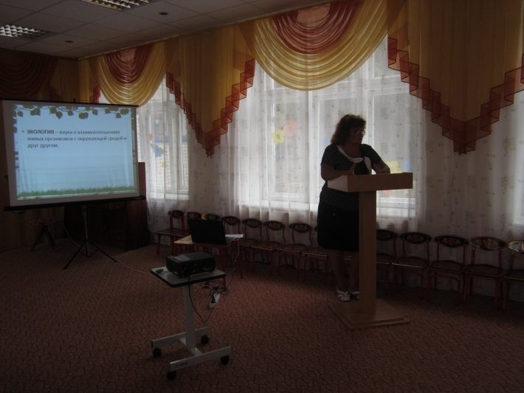
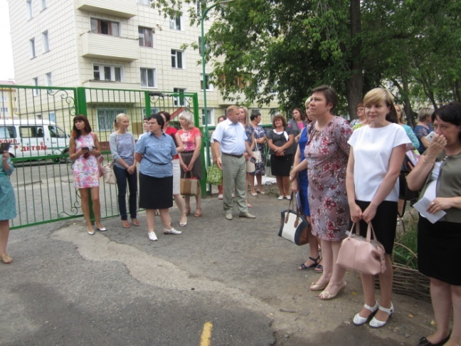
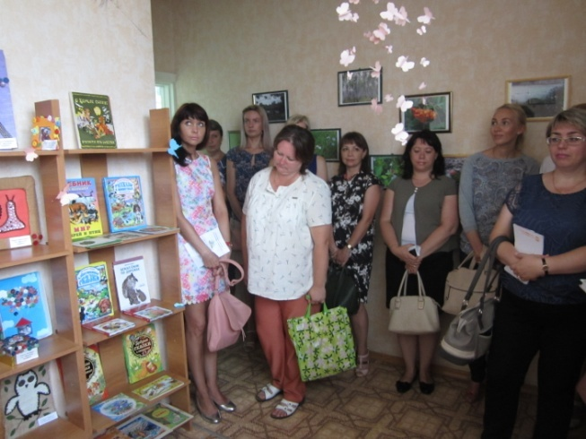
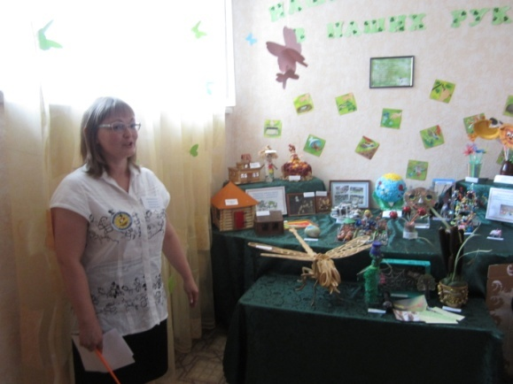
Единый методический день и представление опыта работы «Экологический марафоен»

Slide 28
Консевич Е.В., Измайлову Л.Е., Ткаченко Е.И., Филонову Н.В., Пухову О.И., - в дефиле воспитателей города
Участие педагогов и воспитанников в городской педагогической конференции
Хор воспитанников и танцевальный коллектив «Грация»

Slide 29
Итоги работы за 2016-2017 учебный год

